Slide 1
T
I
M
E

Slide 2




trigger

Slide 3
T
T
T
T
T
T
T
T
TeeTime
T
T
T
T

Slide 4
eeTime
T
eeTime
eeTime
eeTime
T
eeTime ≡
eeTime

Slide 5
T
eeTime ≡
T
eeTime ≡
T
eeTime ≡
T
eeTime ≡

Slide 6
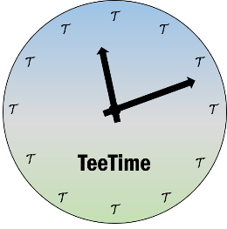
T
≡≡
Tim
≡
T
eeTime ≡
eeTime
T
eeTime
eeTime ≡
T
eeTim
≡
eeTime
T
eeTime ≡
T
≡
e Time
T
T
≡≡
Time
eeTime ≡

Slide 7
T
eeTime
≡

Slide 8
tt
≡

Slide 9
t
≡

Slide 10
T
≡

Slide 11
T
T
≡

Slide 12
T
T

Slide 13
≡

